Slide 1

SARMAL ENTEGRASYON SÜREÇLERİ
14.04.2025
Doç. Dr. Güçlü ŞEKERCİOĞLU

Slide 2
Yükseköğretim Yeterlilikleri
(Bilgi-Beceri-Yetkinlik)

Slide 3
Yeterlilik nedir?
Geçerliliği kabul edilen bir öğretim programının başarıyla tamamlanması sonucunda, o program için öngörülen kazanımlarının edinildiğini onaylayan ve yetkili bir otorite tarafından basılı olarak verilen derece, diploma, sertifika türü bir belgedir.

Slide 4
Yükseköğretimde yeterlilikle ne kastediyoruz?
Bir yükseköğretim programını başarı ile bitirecek bir öğrenci
  Neleri bilecek?
  Neleri yapabilecek?
  Hangi konularda yetkin olacak?

Slide 5
Yükseköğretimde yeterlilik nedir?
Yeterlilik bağlamında öğrencinin davranışları üç boyutta ele alınmaktadır.
Yetkinlik
Beceri
Bilgi

Slide 6
Bilgi ve Beceri Boyutu
Bilgi (knowledge) ders içeriğinin hatırlanması, anlaşılması (kuramsal, olgusal) gibi davranışları içerirken, beceri (skill) bilgilerin uygulamaya yönelik kullanılmasını ifade eder.
Bilgi ve becerinin kazandırılması ders vb. bir süreçle sağlanır ve bu belli standartlara sahip olmalıdır.

Slide 7
Beceri Boyutu
Becerinin gelişebilmesi için bilgi düzeyindeki öğrenme zemin oluşturur. Beceri birden çok bilginin birleşiminden oluşan (bir arada kullanılmasını gerektiren) daha üst düzey ve yeni bir yapıdır.
Örneğin kuramsal bilgiyi kullanma, verileri yorumlayabilme ve değerlendirme, sorunları tanımlayabilme, analiz edebilme, kanıta dayalı çözüm önerileri geliştirebilme.

Slide 8
Yetkinlik Boyutu
Yetkinlik (competence) sözcük anlamı (TDK) itibariyle olgunluk, kemal, mükemmeliyet olarak tanımlanmakta.
Yetkinlik bilgi ve beceri bakımından olgun, eksiksiz ve gelişmiş olma durumudur.

Slide 9
Yetkinlik Boyutu
Yetkinlik bilgi ve becerinin özümsenmesi doğrultusunda, öğrenilen bilgiyle doğrudan bağlantısı olmadan, bireye özgü ve yaratıcı eylemlerin yapılabilmesidir.
TYYÇ’ne göre yükseköğretimde lisans düzeyinde yetkinlik bağımsız çalışabilme ve sorumluluk alabilme, öğrenme, iletişim ve sosyal, alana özgü olmak üzere dört boyutta ele alınmaktadır.
NOT: Yetkinlik göstergelerinin davranışları öğrenim düzeyi ve bilim alanına göre değişmektedir.

Slide 10
Program Yeterliliği ➦
Dersin Amacı ➦
Kazanım (Öğrenme Çıktıları) ➦
Alt Kazanımlar (Alt Öğrenme Çıktıları)

Slide 11
Öğrenme kazanımlarının programla ilişkisi
Program yeterlilikleri ve amaç
Dersin amacı
Kazanım (öğrenme çıktıları)
Alt kazanımlar (alt öğrenme çıktıları)

Slide 12
Program yeterliliği nedir?
Bir yükseköğretim alanında herhangi bir yüksek öğretim derecesini başarı ile tamamlayan bir kişinin neleri bileceği (bilgi), neleri yapabileceği (beceri) ve nelere yetkin olacağını (yetkinlik) ifade eder.

Slide 13
Mevcut Durum
Üniversitemiz de dahil olmak üzere 39 üniversite (129) lisans programı TYÇ veri tabanına yerleşti (23 Aralık 2021).
Böylece bu 129 programdan mezun öğrenciler diplomalarını TYÇ ve AYÇ logolu alabilecekler. Böylece bu mezunların yurtdışında diplomaları daha hızlı tanınacak ve istihdam edilme olanakları artacak; diğer taraftan yatay-dikey öğrenci hareketliliğinde kolaylık sağlanacak.

Slide 14
Mevcut Durum
AB'de mesleki yeterliliklerin tanınmasına ilişkin talimat gereği, profesyonellerin sınır ötesi hareketini mümkün kılarak yurt dışında mesleklerini icra etmelerini ya da istihdam olmalarını sağlayacak. Lizbon antlaşması gereği akademik yeterliliklerin Avrupa'da ve Avrupa dışında tanınmasına imkân sağlayacak.

Slide 15
Program yeterlilikleri için yol haritası
Programın Eğitim Amaç’larının yazılması
Program yeterliliklerinin (çıktı) yazılması
Belirlenen program yeterliliğine ulaşmak için hangi derslerin verilmesi gerektiğine karar verilmesi
Her bir ders için kazanım ve alt kazanımların yazılması
Her bir kazanımın program yeterlilikleriyle ilişkilendirilmesi
Ders öğretim planlarının hazırlanması
Kazanımlara ulaşabilmek için gereken iş yükünü ve AKTS kredilerinin hesaplanması
Yapılan tüm çalışmaların İngilizceye çevrilmesi.

Slide 16
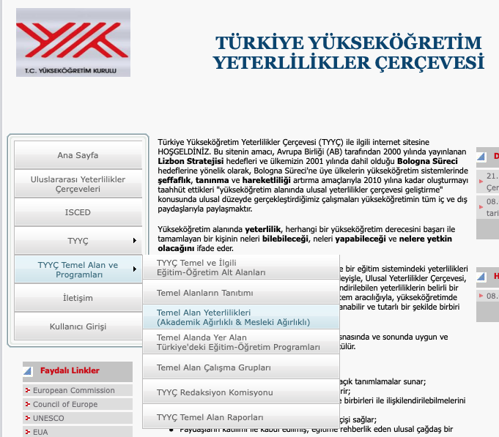
Program Yeterlilikleri için Yol Haritası
Öncelikle temel referans noktası TYÇ sayfasıdır.
http://www.tyyc.yok.gov.tr/?pid=10

Slide 17
Program Yeterlilikleri için Yol Haritası
Programın eğitim amaçlarının yazılması
Program (alan) yeterliliklerini belirlemek için ihtiyaç analizinin yapılması.
Program çıktılarıyla uyumlu 15’i geçmeyen (ideali 10-15 arası) yeterlilikleri belirlemek.
Her bir program yeterliliğinin hangi temel alan yeterliliğini karşıladığını gösteren matris hazırlamak.

Slide 18
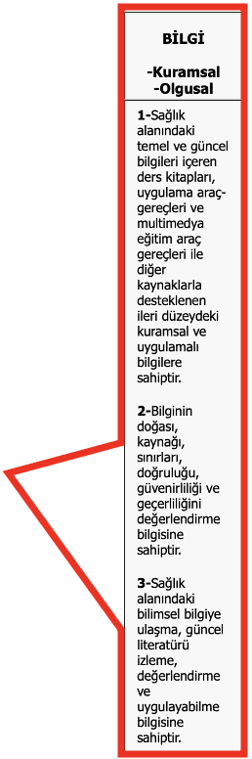
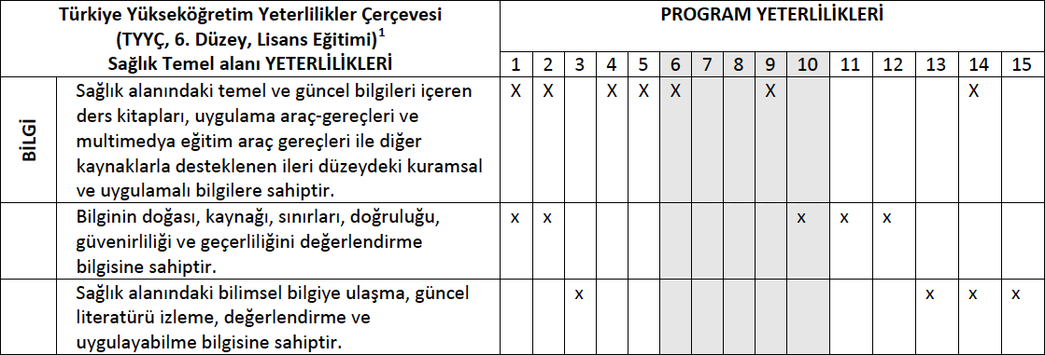
Program Yeterlilikleri için Yol Haritası

Slide 19
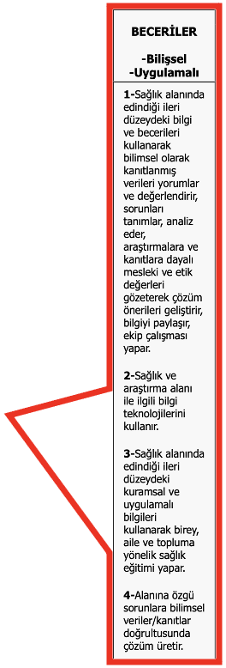
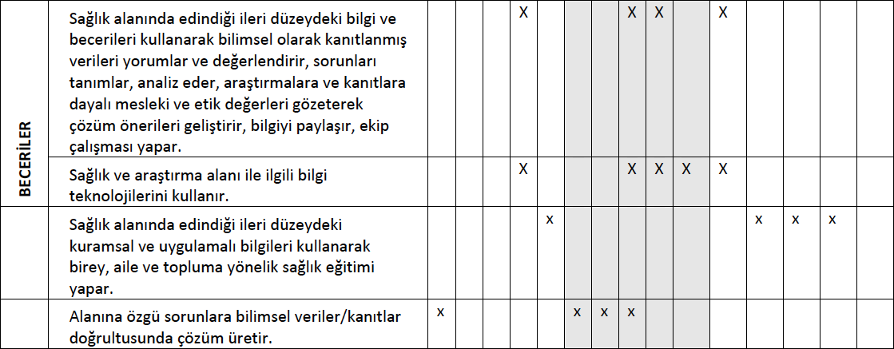
Program Yeterlilikleri için Yol Haritası

Slide 20
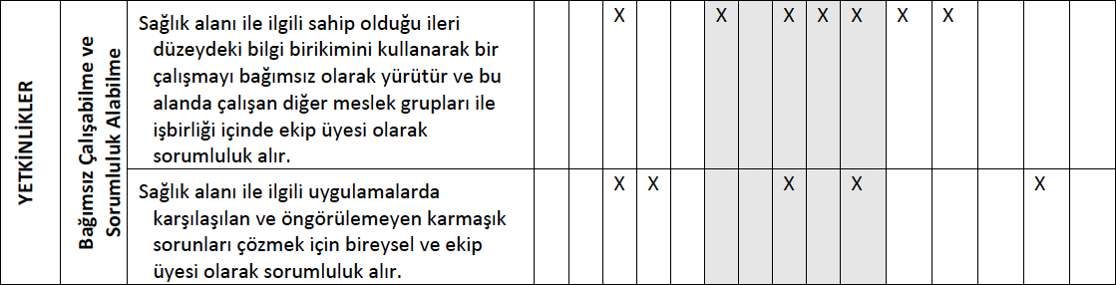
Program Yeterlilikleri için Yol Haritası

Slide 21
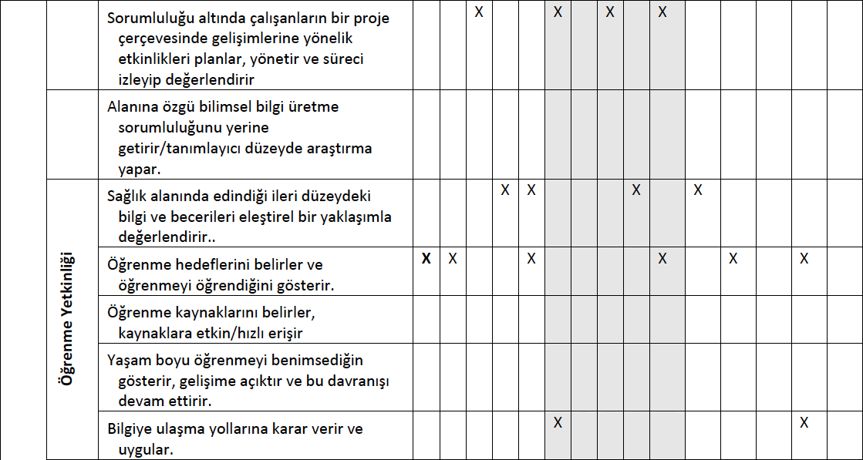
Program Yeterlilikleri için Yol Haritası

Slide 22
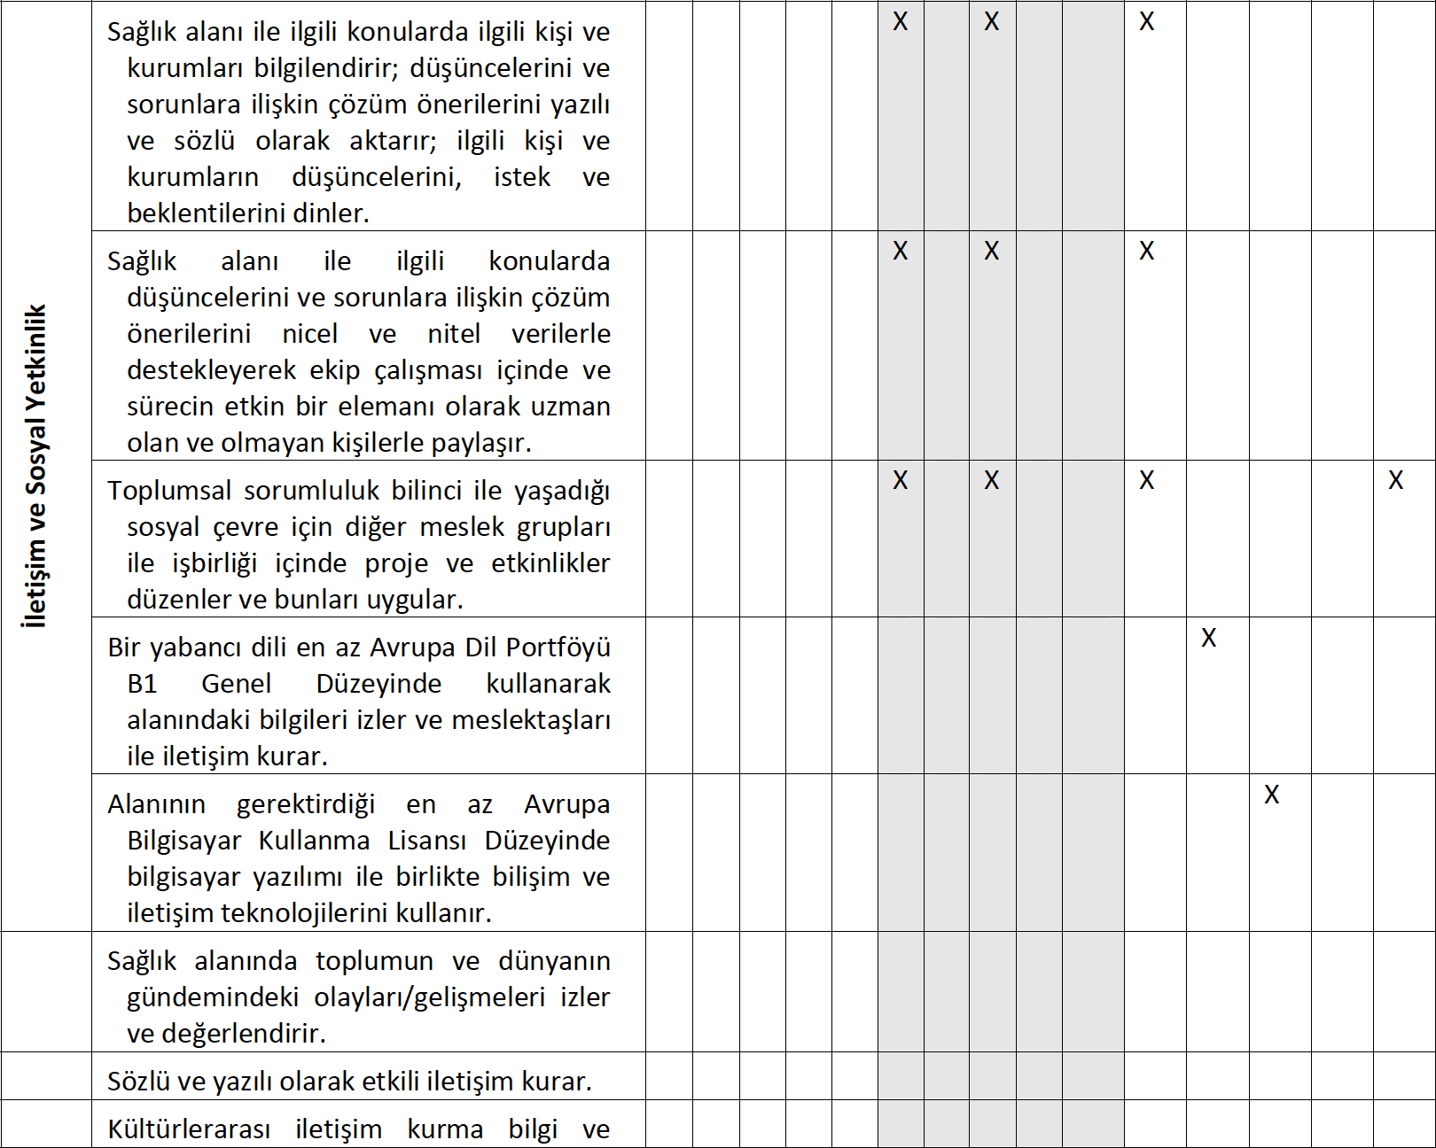

Slide 23
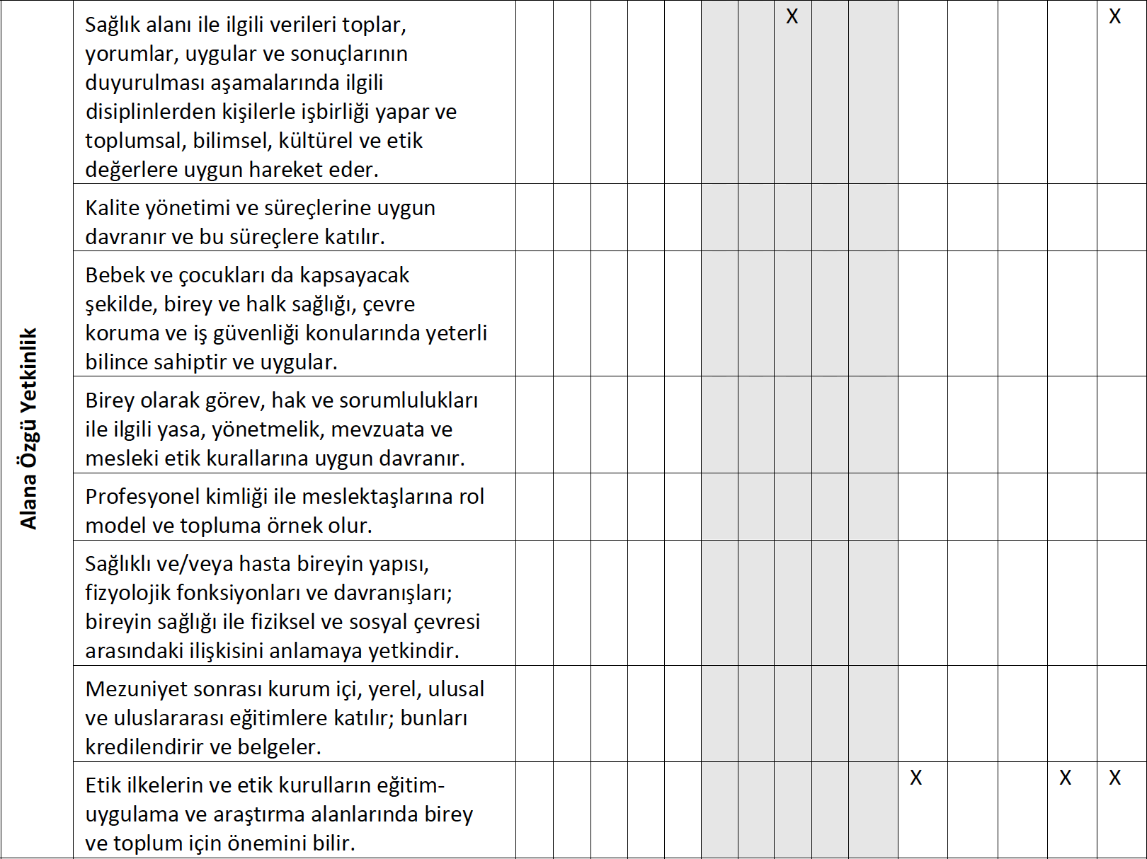

Slide 24
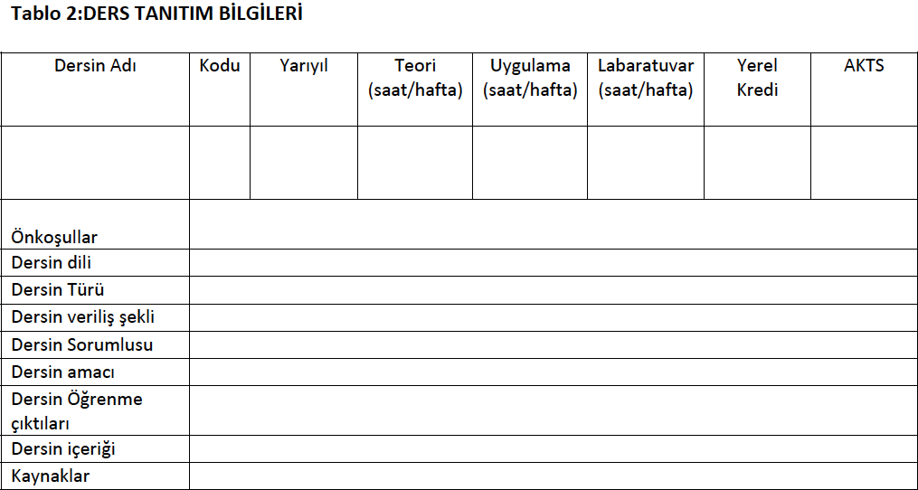
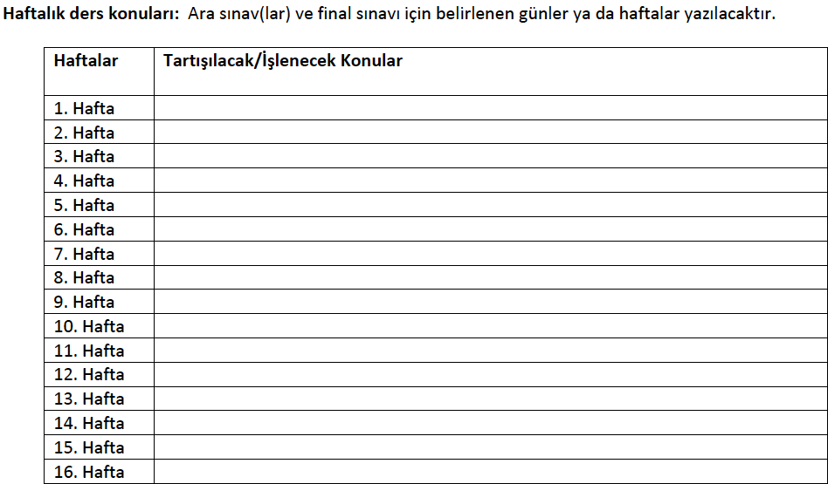
Program Yeterlilikleri için Yol Haritası
Program çıktılarına ulaşabilmek için gerekli olan ders programının gözden geçirilmesi.
Ders tanıtım bilgilerinin hazırlanması.

Slide 25
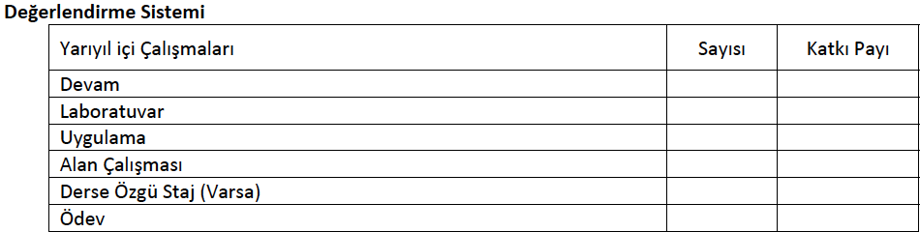
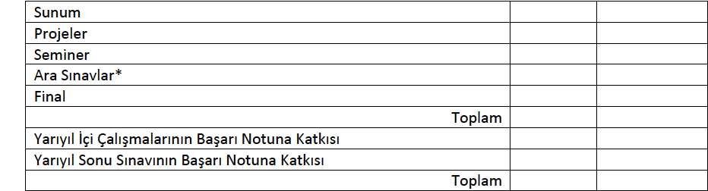
Program Yeterlilikleri için Yol Haritası
Değerlendirme sisteminin hazırlanması.

Slide 26
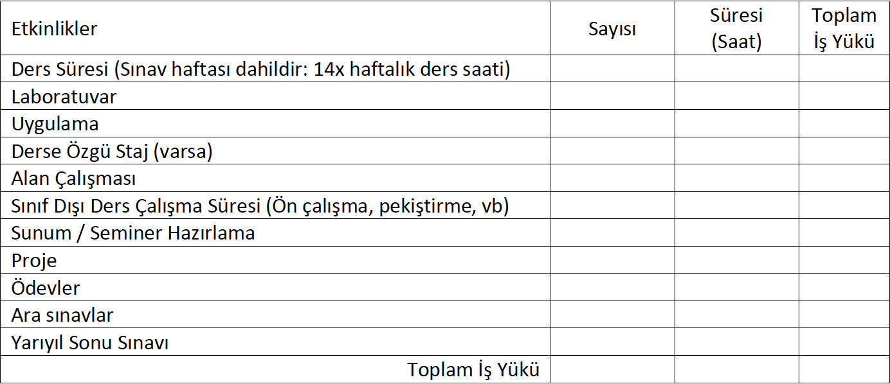
Program Yeterlilikleri için Yol Haritası
Öğrencinin iş yükünün ve AKTS kredisinin belirlenmesi.

Slide 27
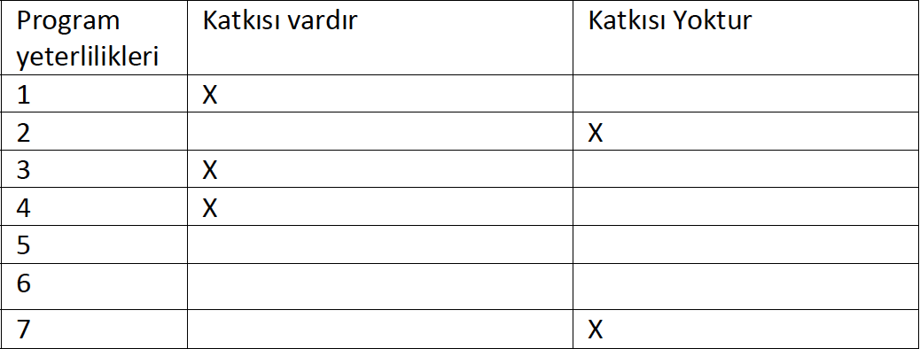
Program Yeterlilikleri için Yol Haritası
Dersin kazanımları ile program yeterlilikleri arasındaki ilişkinin belirlenmesi.

Slide 28
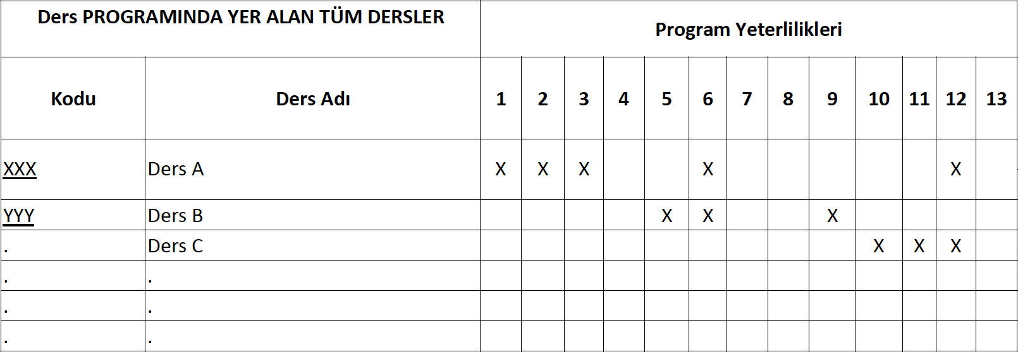
Program Yeterlilikleri için Yol Haritası
Son olarak programda yer alan her bir ders ile program yeterlilikleri matrisinin oluşturulması.

Slide 29
Program Yeterlilikleri için Yol Haritası
Bölümlerin bu işlemleri daha doğru ve hızlı yapabilmeleri için el kitabı / kılavuz hazırlanması ve eğitim verilmesi yararlı olabilir.

Slide 30
Dersin amacı nedir?
Ders ile ilgili öğrenme çıktılarına dayalı öğrenmelerin işevuruk (operasyonel) bir biçimde ifade eden genel bir bildirimdir. Genellikle öğretim elemanının bakış açısından dersin genel içeriğini ve yönünü belirletmek için yazılır. Örneğin
Sindirim sisteminin temel özelliklerini tanıtmak.
İngilizce verilen akademik dersleri takip edebilmek için iletişim kurmayı sağlayacak B1 düzeyinde konuşma becerilerini geliştirmek.

Slide 31
İşevuruk amaç yazımı
İngilizce verilen akademik dersleri takip edebilmek için iletişim kurmayı sağlayacak yeterli düzeyde konuşma becerilerini geliştirmek.
İşevuruk değil

Slide 32
Kazanım (öğrenme çıktıları) nedir?
Kazanım dersin sonunda öğrencilerin sahip olması gereken bilgi, beceri, tutum, öz-yeterlilik algısı, öz-düzenleme becerisi gibi özelliklerdir.
Bir öğrenme sürecinin sonunda neleri bileceği ve yapabileceğini açıklayan ifadedir.

Slide 33
Kazanım ne işe yarar?
Kazanımın işevuruk tanımlanması, denetlenebilirliği sağlar. Ölçme ve değerlendirme bu aşamada çok önemlidir. Kazanıma uygun öğrenme öğretim yöntemleri ile ölçme ve değerlendirme yöntem ve teknikleri seçilmelidir.
Öğrenme ortamının öğrenci merkezli olarak tasarlanmasına yardım eder.

Slide 34
Kazanım ne işe yarar?
Öğretim sürecini konu merkezli olmaktan (öğretim elemanın ne öğrettiği) çıkarıp ürün merkezli (sürecin sonunda öğrencinin yapabildiği) olmasını sağlar. Bu nedenle öğretim elemanın amacı (hedefi) ve kazanım aynı anlama gelmez.
Öğrencilere süreçte kendilerinden ne beklendiği konusunda rehberlik eder.

Slide 35
Kazanım yazılırken nelere dikkat edilmeli?
Öngörülen bir zamanda, ulaşılabilir nitelikte olmalıdır.
Genel olmalıdır; spesifik kazanım gerçekçi olmaz, sayısı artar.
Kazanım sayısı belirlenirken dersin kredisi dikkate alınmalıdır. Üç kredilik bir ders için 5-12 adet olabilir, idealde bir ya da birkaç cümle ile ifade edilmelidir.
Herkes tarafından aynı biçimde anlaşılmalıdır.
Öğrencinin ne yapabildiğinin bir ölçüsü olmalıdır.

Slide 36
Kazanım yazılırken nelere dikkat edilmeli?
Uzun erimli bir çıktı ise (mesleki etik, yaşam boyu öğrenme vb.) belirtilmelidir.
Dersin seviyesine (ön lisans, lisans, yüksek lisans, doktora) uygun olmalıdır.
Bilişsel / Duyuşsal / Psikomotor alan taksonomisiyle uyumlu olmalıdır.

Slide 37
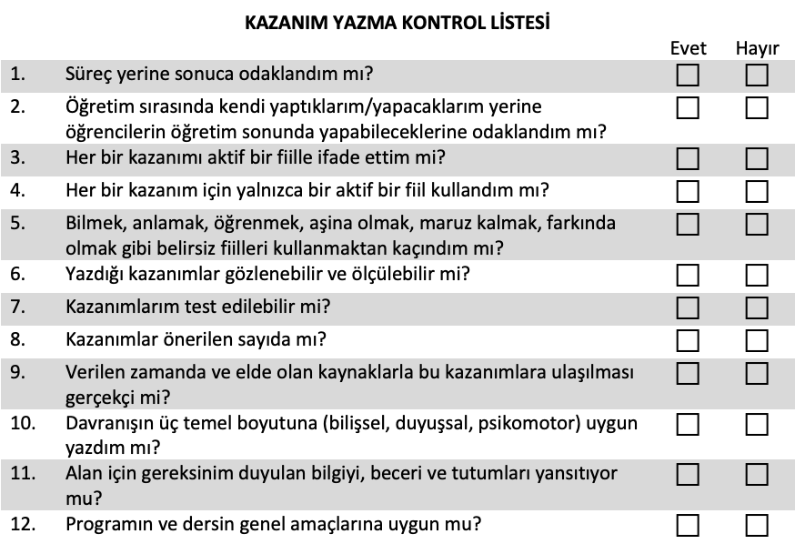

Slide 38
Önemli bir nokta!
Dersin kazanımları sınırlı sayıda (5-12) yazıldığından, az sayıda kazanım çoğu dersin ölçme işlemi için yeterli olmayabilir. Bu durumda alt kazanımların belirlenmesi geçerli bir ölçme işlemi açısından çok önemlidir.

Slide 39
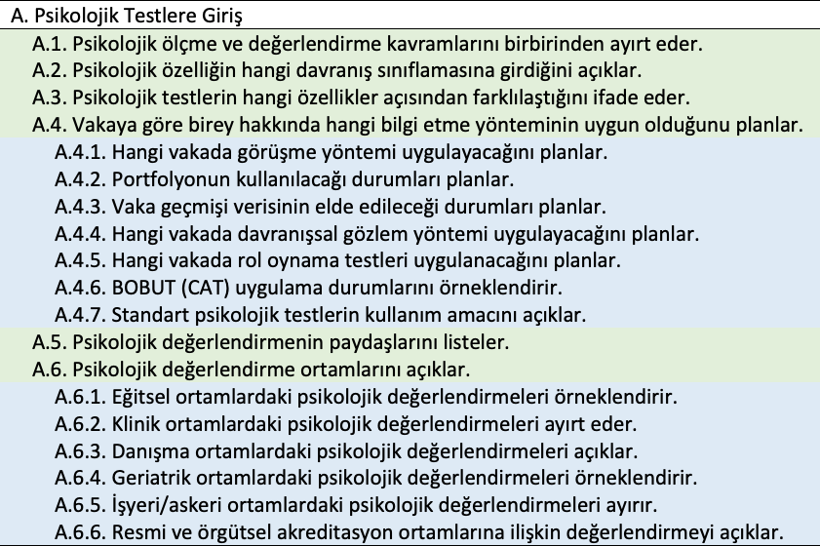

Slide 40
Alt kazanım (alt öğrenme çıktısı) nedir?
Öğrenme kazanımı öğrencinin bir dersin, bir konusunda ne bildiği, ne anladığı ve/veya ne yapabildiğini gösteren bir çıktı ifadesidir.
Spesifik bir bilgi, beceri ve/veya tutum olarak ifade edilir.

Slide 41
Alt kazanım nedir, ne değildir?
Öğretilen konunun içeriğinden çok öğrencinin neyi başardığına ve/veya yapabileceğine odaklanır.
Ders içeriği ya da öğretim elemanının ne yapmak istediğini (learning objectives) belirten ifade değildir.

Slide 42
Alt kazanım yazılırken nelere dikkat edilmeli?
Öğretim süreçleriyle (kazanımların nasıl sağlanacağı, öğretim etkinlikleri vb.) ölçme ve değerlendirme (geleneksel ve destekleyici yöntem ve teknikler) arasındaki ilişki kurulmalı.
Programın seviyesine uygun olmalı (ön lisans, lisans, yüksek lisans, doktora).
Öğrenci merkezli olmalı.

Slide 43
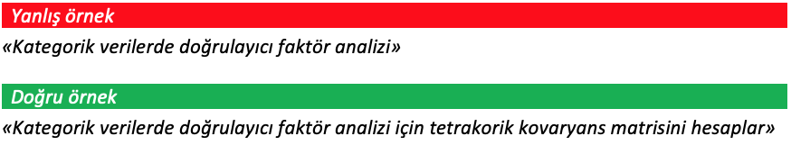
Alt kazanım yazılırken nelere dikkat edilmeli?
İşevuruk olmalı.
Konunun içeriği bağlamında taksonominin uygun basamağına göre yazılmalıdır.

Slide 44
Alt kazanımların yazılması için
Alt kazanımların yazılması için iki karar verilmesi gerekir:
Davranışın boyutu belirlenmelidir (B/D/P).
Alan taksonomisine karar verilmelidir.

Slide 45
Davranışın Üç Temel Boyutu
Bilişsel
Zihinsel performans
Duyuşsal
Tipik, olağan davranış örüntüsü
Zihin-kas koordinasyonu
Psikomotor
Ne yapabilir? (-ebilme)
Zeka, yetenek, beceri, yaratıcılık, başarı…
Ne yapar? Nasıl davranır?
Kişilik, ilgi, tutum, stres, öz-yeterlilik, kaygı…
Yazma, serum takma, pas verme, çizim yapma…

Slide 46
Davranış Taksonomileri
Bilişsel
Bloom’un bilişsel alan taksonomisi / Revizyon
Duyuşsal
Duyuşsal alan taksonomisi
Psikomotor (devinişsel) alan taksonomisi
Psikomotor
Haladayna aşamalı eğitim hedefleri sınıflaması
Marzano aşamalı eğitim hedefleri sınıflaması

Slide 47
En sık kullanılan bilişsel alan taksonomileri
Bloom’un Bilişsel Alan Taksonomisi
Bloom’un Yenilenen Taksonomisi (Krathwohl)
Haladayna’nın Eğitim Hedefleri Sınıflaması
Marzano’nun Eğitim Hedefleri Sınıflaması

Slide 48
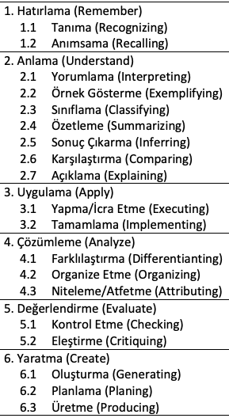
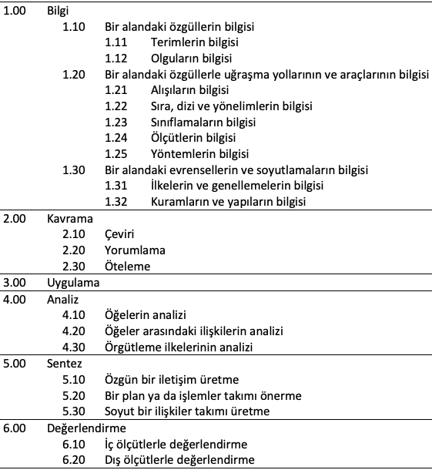
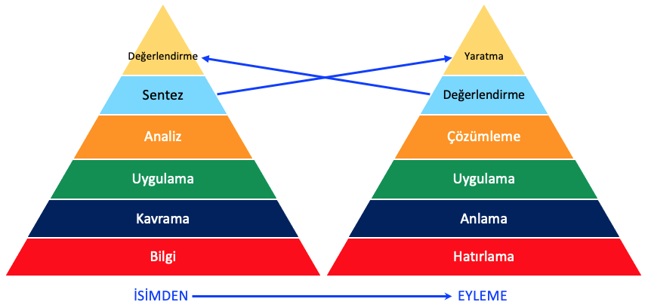
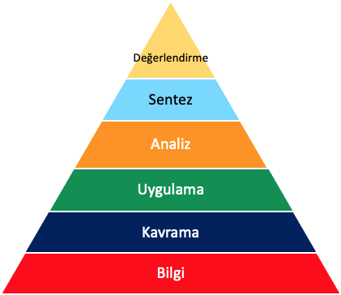
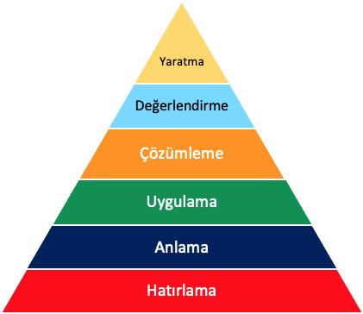
Bloom BAT

Slide 49
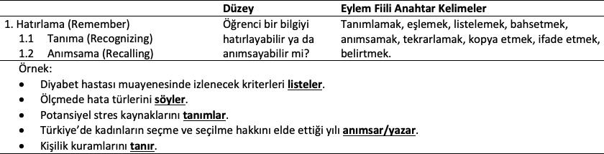
Bloom’un Bilişsel Alan Taksonomisi (R) Hatırlama

Slide 50
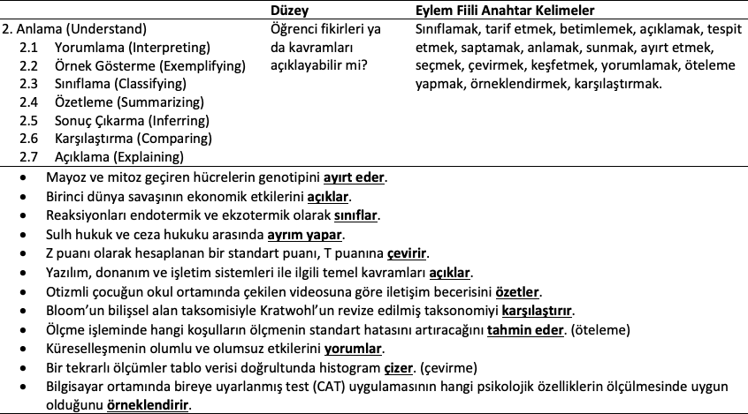
Bloom’un Bilişsel Alan Taksonomisi (R) Anlama

Slide 51
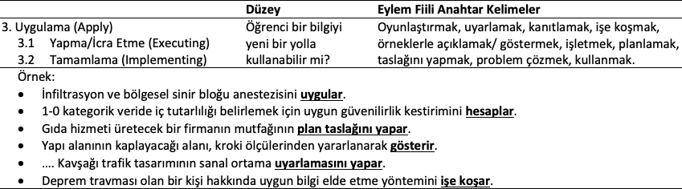
Bloom’un Bilişsel Alan Taksonomisi (R) Uygulama

Slide 52
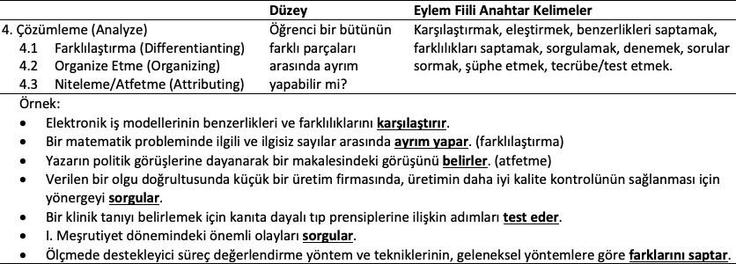
Bloom’un Bilişsel Alan Taksonomisi (R) Çözümleme

Slide 53
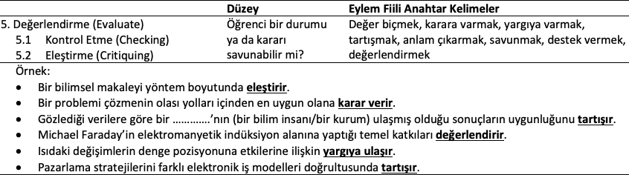
Bloom’un Bilişsel Alan Taksonomisi (R) Değerlendirme

Slide 54
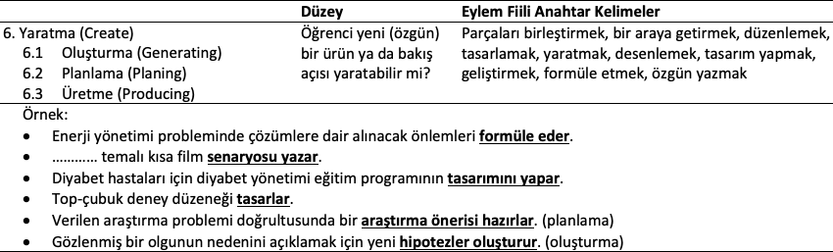
Bloom’un Bilişsel Alan Taksonomisi (R) Yaratma

Slide 55
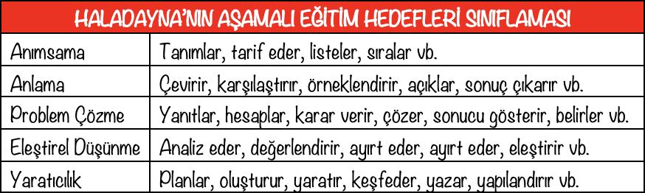

Slide 56
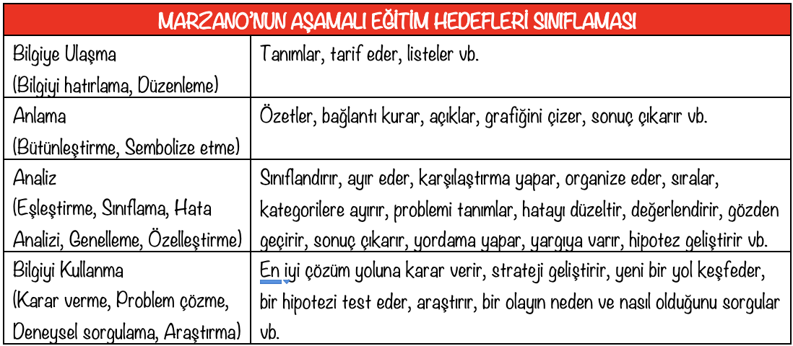

Slide 57
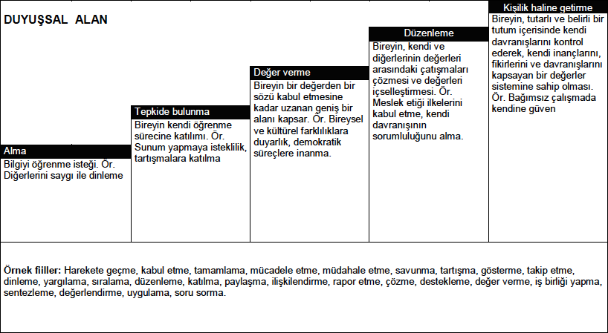

Slide 58
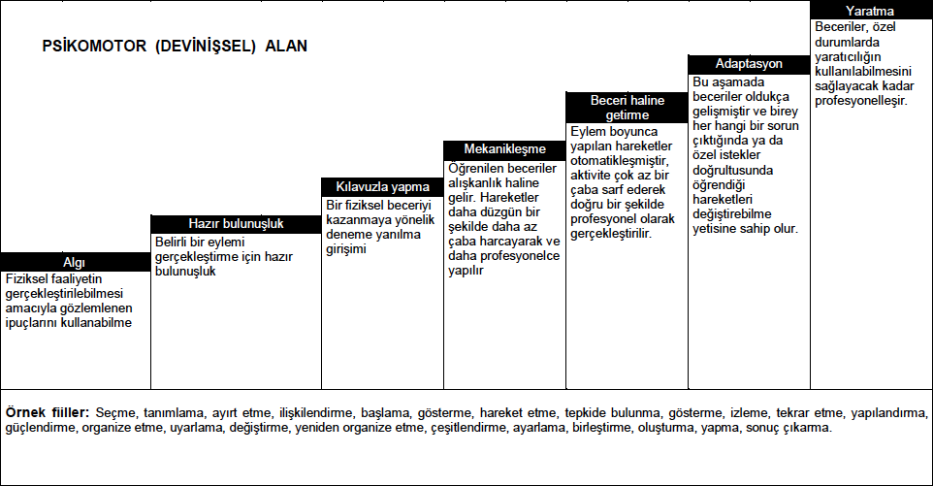

Slide 59
Program Geliştirme
1. Kazanımlar ve alt kazanımlar
2. Dersin içeriği
3. Öğrenme-Öğretme Süreçleri
4. Ölçme ve Değerlendirme

Slide 60
Program yeterlilikleri ve amaç
Dersin amacı
Kazanım (öğrenme çıktıları)
Alt kazanımlar (alt öğrenme çıktıları)
Dersin içeriği
Öğrenme-Öğretme Süreçleri
Ölçme ve Değerlendirme

Slide 61
Katılımınız için teşekkür ederim.

